Slide 1

Gad Parroquial La Unión
RENDICIÓN DE CUENTAS EJERCICIO FISCAL 2016

Slide 2
INGRESOS
1.- INGRESOS CORRIENTES
2.- INGRESOS PARA INVERSIÓN
$ 133,319.32
$ 48,147.00
3.- SALDO AÑOS ANTERIORES Y CUENTAS X COBRAR
$ 120,071.12
TOTAL INGRESOS
$ 301,537.44

Slide 3
GASTOS
1
GASTOS CORRIENTES
2
GASTOS DE INVERSIÓN

Slide 4
GASTOS CORRIENTES
Gastos en Personal:
  Remuneraciones Unificadas
  Aporte al IESS
  Fondos de Reserva
  Decimos
$ 47,242.63
Bienes y Servicios de Consumo:
  Viáticos
  Gastos de Informática
  Materiales de Oficina
  Servicios Básicos
$ 1,868.27

Slide 5
GASTOS CORRIENTES
Otros Gastos Corrientes:
  Pago Seguros
  Comisiones Bancarias
$ 64.70
Transferencias y Donaciones:
  A Entidades del Gobierno Seccional
  Transferencias CONAGOPARE
  Para el IECE
  Contraloría
$ 5,084.17
TOTAL GASTOS CORRIENTES
$ 54,259.77

Slide 6
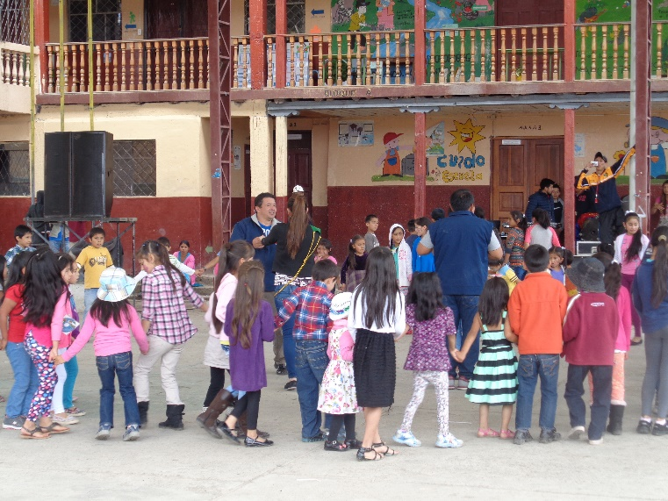
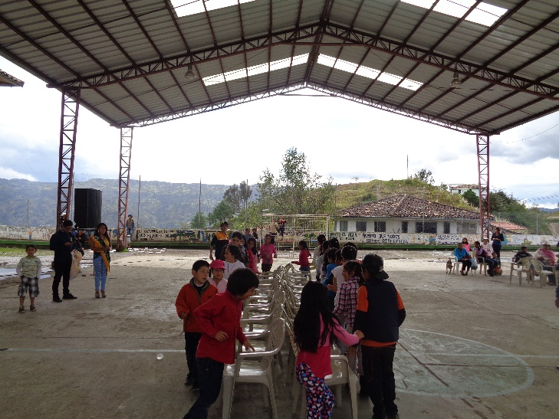
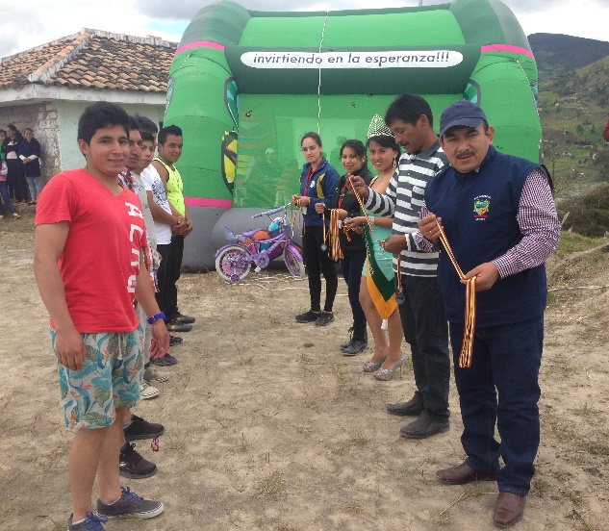
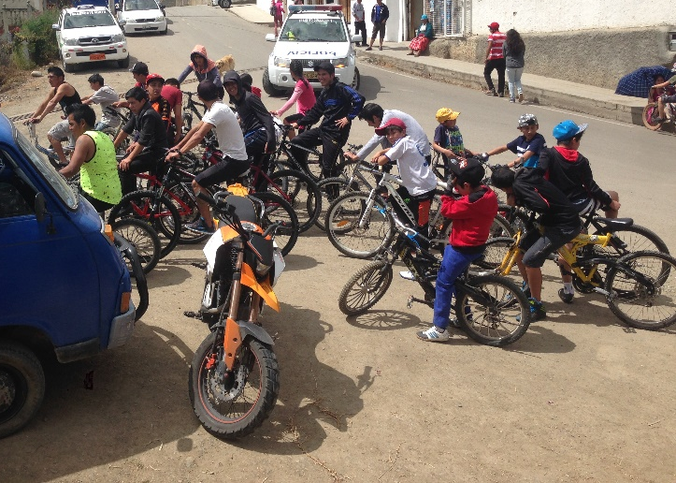
GASTOS DE INVERSIÓN
ATENCIÓN AL SECTOR VULNERABLE
Proyecto Socio Cultural y Deportivo “UNIÓN ACTIVA Y POSITIVA”
Día del Niño:
Alimentación ➔ 1,281.00
Sonido/Animación ➔ 285.00
$ 1,566.00
CICLO-PASEO:
Medallas ➔ 165.25
Alimentación ➔ 130.00
$ 295.25
Escuela Ajedrez y Futbol:
Insumos deportivos ➔ $ 502.69

Slide 7
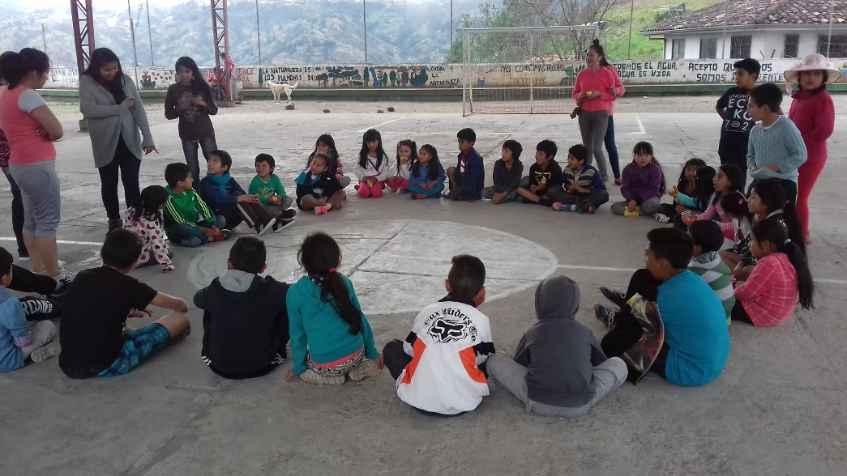
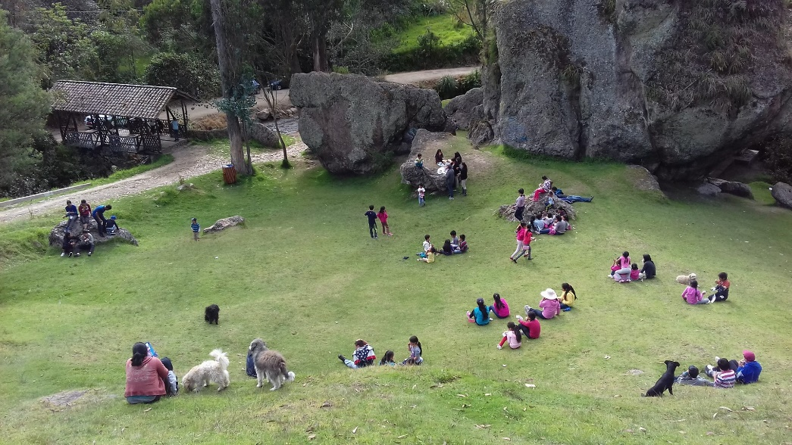
GASTOS DE INVERSIÓN
ATENCIÓN AL SECTOR VULNERABLE
Proyecto Socio Cultural y Deportivo “UNIÓN ACTIVA Y POSITIVA”
Colonias Vacacionales:
Alimentación ➔ 810.00
Transporte/Hostería ➔ 433.50
Perifoneo ➔ 34.20
Material didáctico ➔ 79.70
$ 1,357.40
Fin de Año:
Juegos tradicionales ➔ 136.80
Cuadrangular Indor ➔ 76.64
$ 213.44
Personal Técnico Contratado:
$ 2500.02
Costo total proyecto = $ 6,434.80

Slide 8
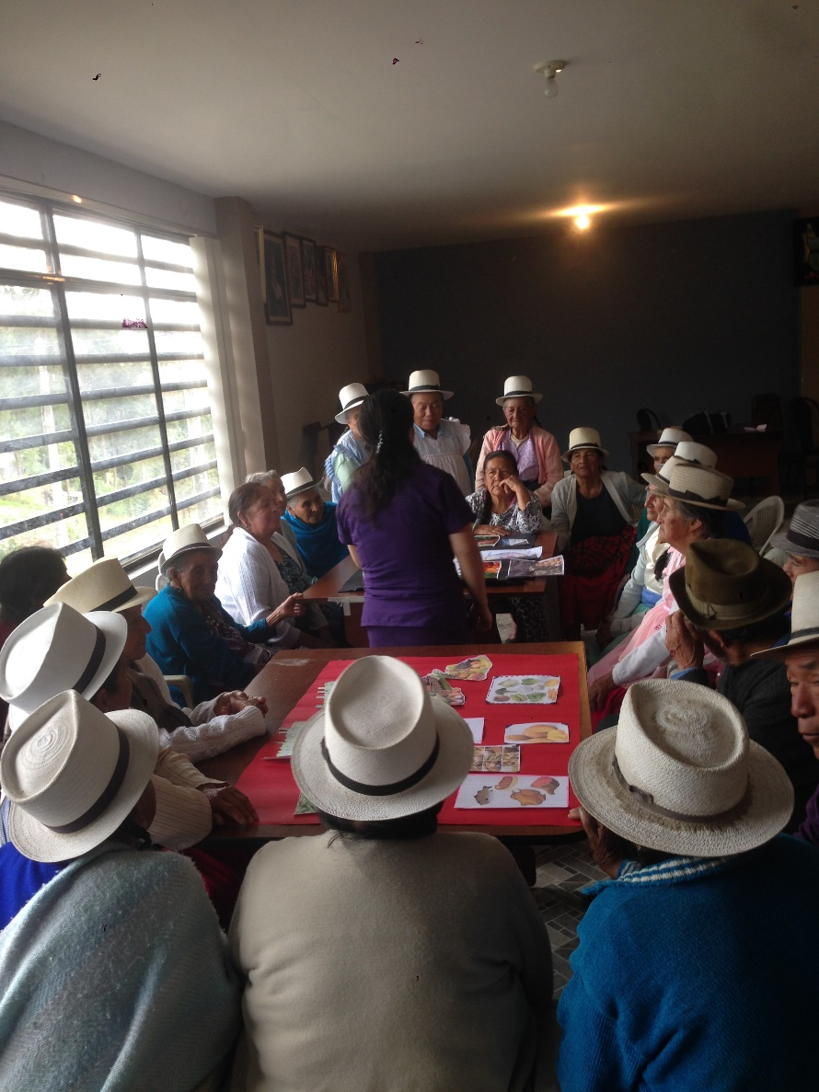
GASTOS DE INVERSIÓN
ATENCIÓN AL SECTOR VULNERABLE
Convenio Interinstitucional para Atención al Adulto Mayor y Personas con Discapacidad
Alimentación y Refrigerios ➔ 3,312.00
Transporte ➔ 380.00
Material Didáctico ➔ 103.49
Uniformes Discapacidad ➔ 120.00
$ 3,915.49
Total sector vulnerable $ 10.350,00

Slide 9
GASTOS DE INVERSIÓN
EVENTOS SOCIO-CULTURALES
Proyecto “FIN DE AÑO 2015”
Música y Animación ➔ $ 300.00
Proyecto “CARNAVALAZO LA UNIÓN 2016”
Sonido y Animación $ 504.00
Turapalte
Proyecto “Disfruto, Construyo y Aprendo durante el Carnaval 2016”
Artistas $ 1,120.00
Cuchil y El Quinche

Slide 10
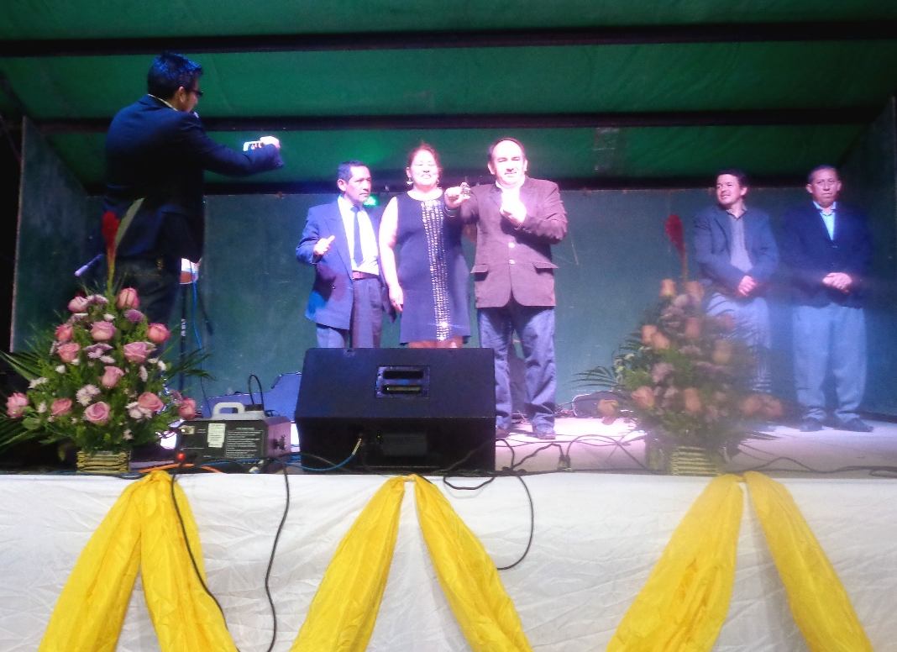
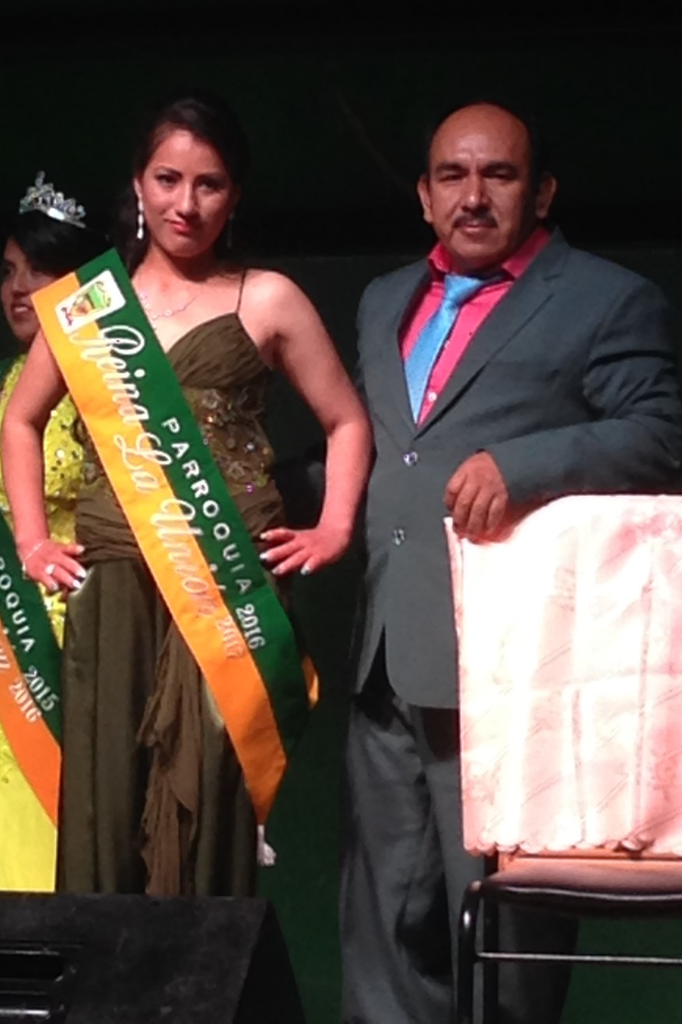
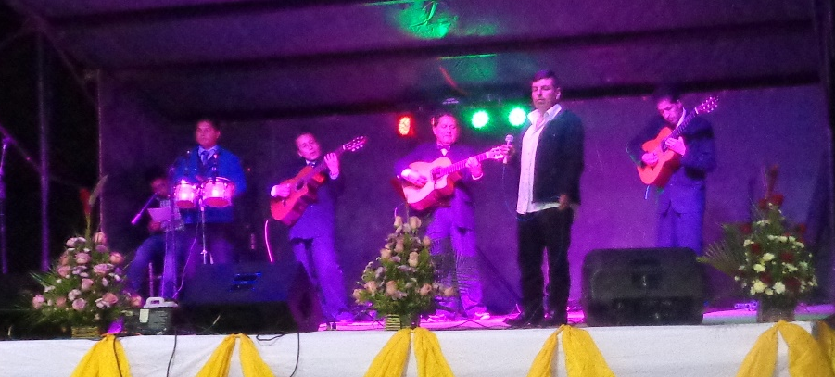
GASTOS DE INVERSIÓN
Proyecto “ARTE Y CULTURA”
EVENTOS SOCIO-CULTURALES
Festival Canción ➔ 848.16
Música y Animación ➔ 3,030.01
Publicidad, Boletos ➔ 68.40
$ 3,946.57

Slide 11
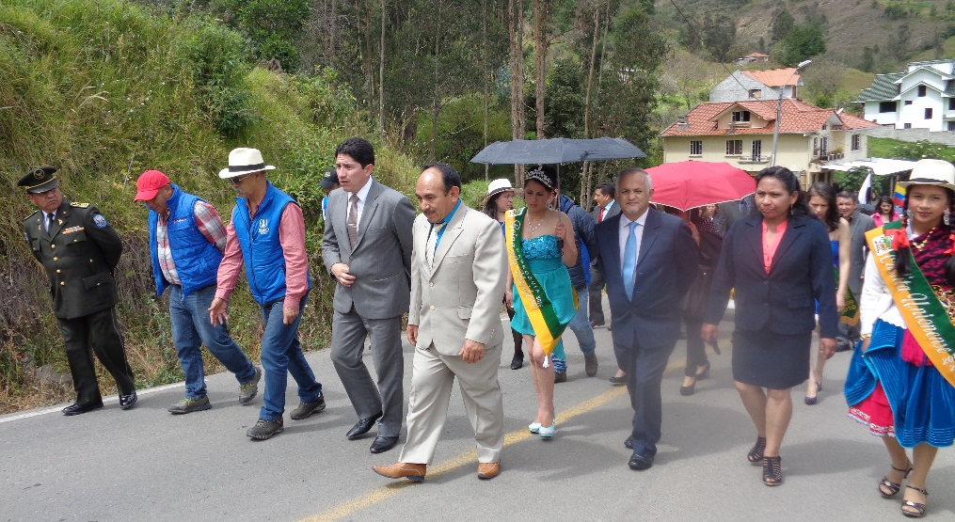
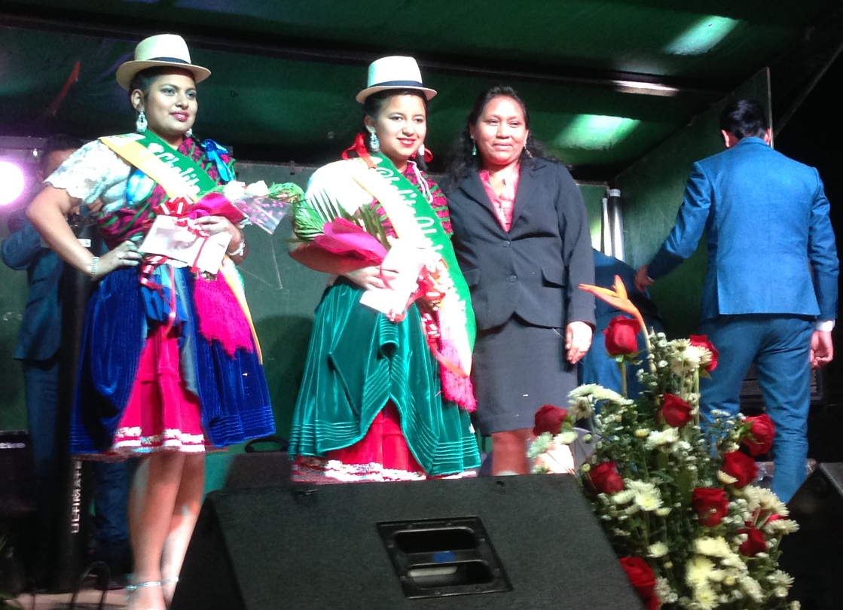
GASTOS DE INVERSIÓN
EVENTOS SOCIO-CULTURALES
Proyecto “TRADICIÓN CULTURAL Y CIVISMO”
Alimentación ➔ 1,482.00
Música y Animación ➔ 3,137.78
Impresión Reconocimientos ➔ 32.50
$ 4652.28
Total eventos socio-culturales $ 10,522.85

Slide 12
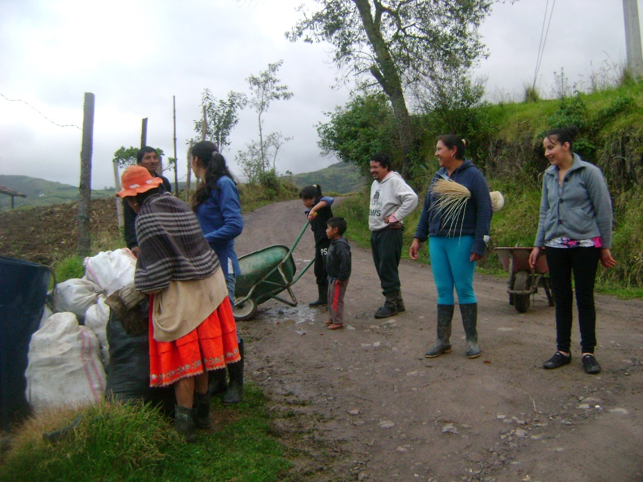
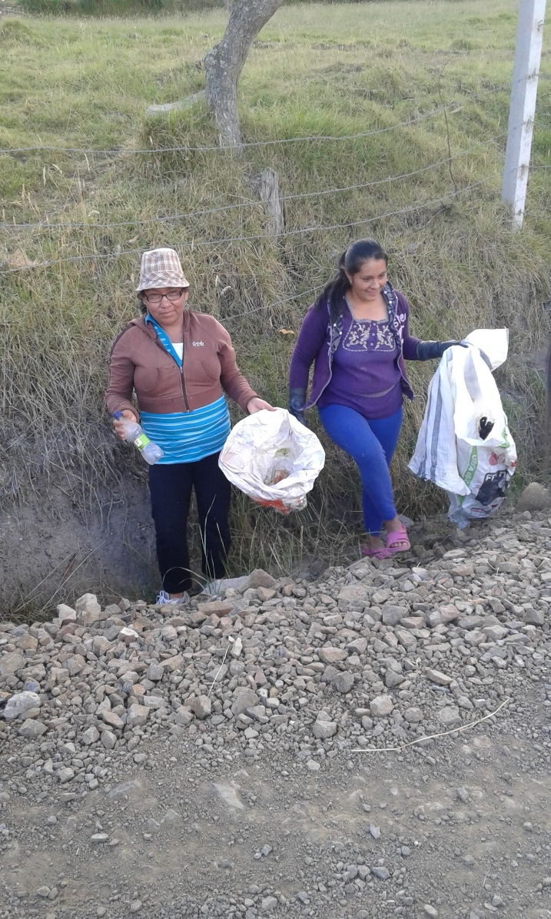
GASTOS DE INVERSIÓN
SERVICIOS COMUNALES
Proyecto “Manejo de Residuos Solidos de la Parroquia La Unión”
Alimentación ➔ 1033.70
Materiales de Limpieza ➔ 175.10
Transporte ➔ 560.00
$ 1,768.80

Slide 13
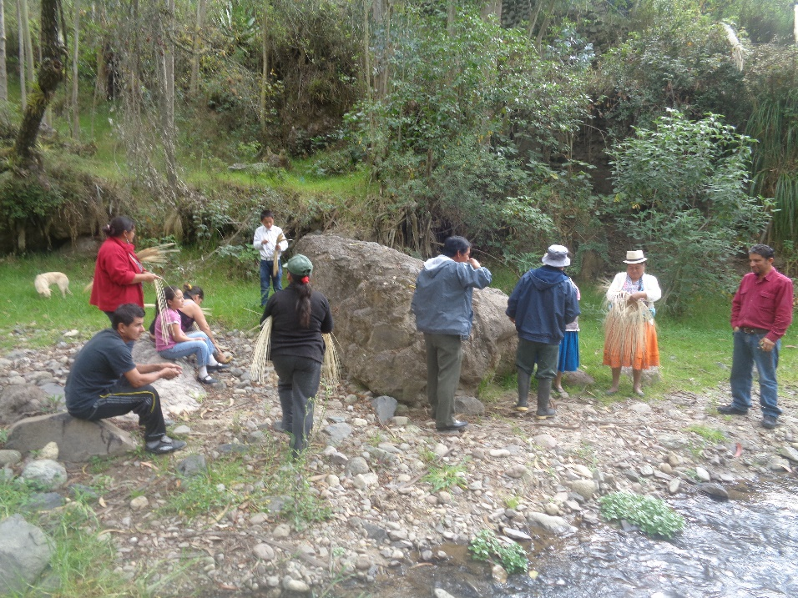
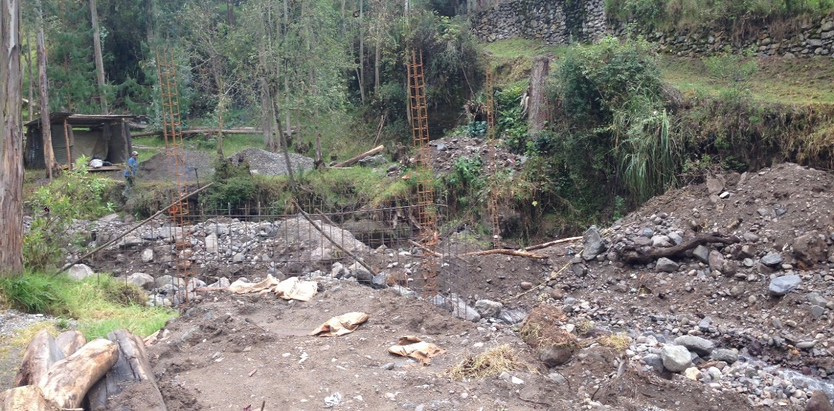
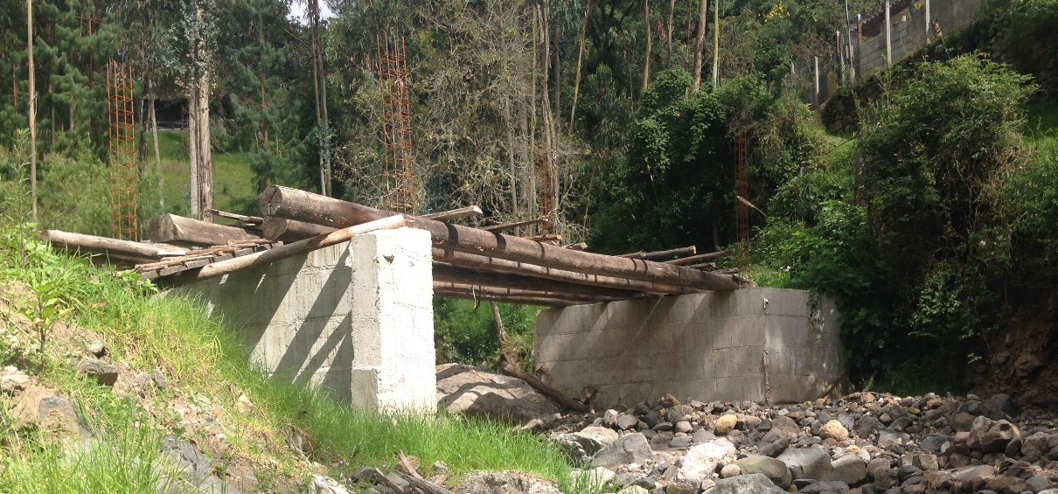
GASTOS DE INVERSIÓN
Proyecto “Materiales para construcción de un puente en Cuchil convenio Remigio Crespo”
SERVICIOS COMUNALES
$ 2,581.91 GADP La Unión
$ 1,000.00 GADP Remigio Crespo
$ 3,581.91

Slide 14
GASTOS DE INVERSIÓN
SERVICIOS COMUNALES
Proyecto “Dotación de Canastillas de Basura para los sectores de la Parroquia La Unión”
$ 3,876.00
Proyecto “Alcantarillado Sanitario del Sector de Allpapana convenio con Municipio”
$ 1,754.00
Convenio de Guardias Forestales con la Mancomunidad del Collay
$ 2,075.00
Convenio Reforestación con el MAE – Tecnico
$ 1,377.26

Slide 15
GASTOS DE INVERSIÓN
SERVICIOS COMUNALES
Auspicio en eventos Deportivos:
Campeonato Inter-comunidades
Equipo de Turapalte
Equipo de La Unión
$ 228.00
Implementación de Cámaras de Seguridad en el Centro Parroquial
$ 1,261.18
Tubería y maquinaria para el Sector de Chocar
$ 1,810.74
Materiales de Construcción para una cuneta en Shabalula
$ 184.99
Total Servicios comunales $ 17,917.88

Slide 16
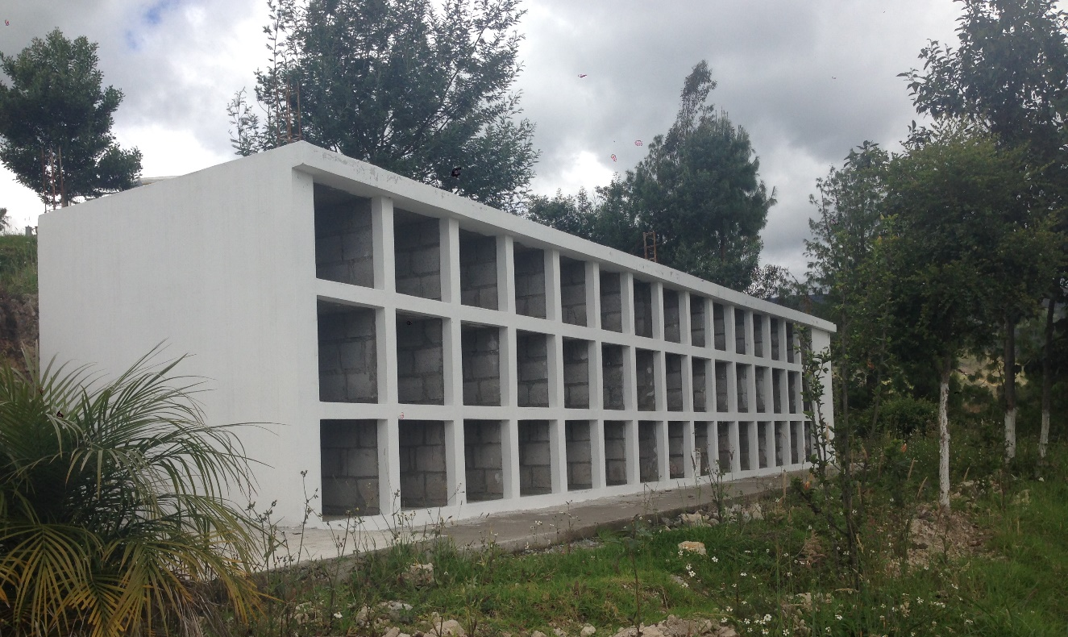
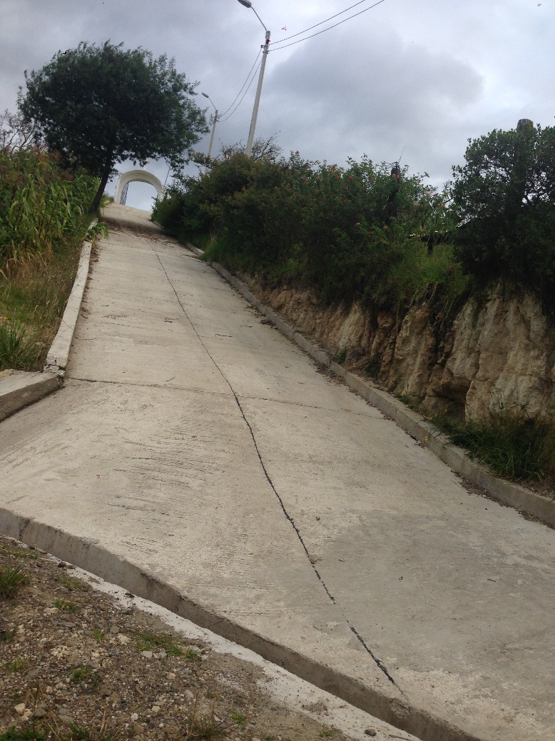
GASTOS DE INVERSIÓN
CONSTRUCCIONES Y EDIFICACIONES
Remodelación del Cementerio Parroquial
$ 31,544.44

Slide 17
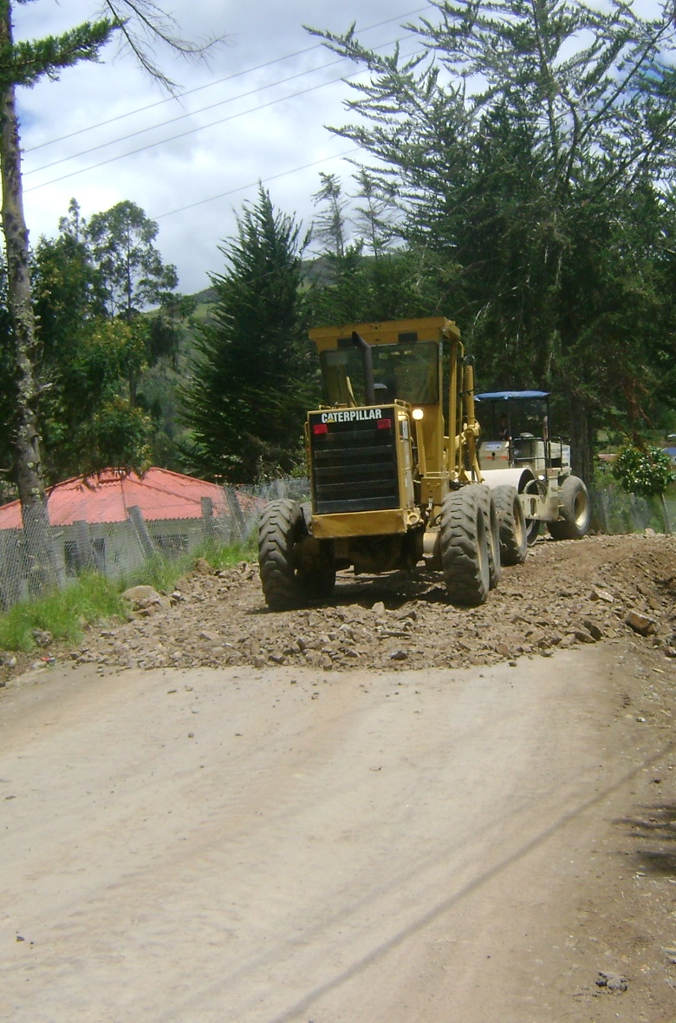
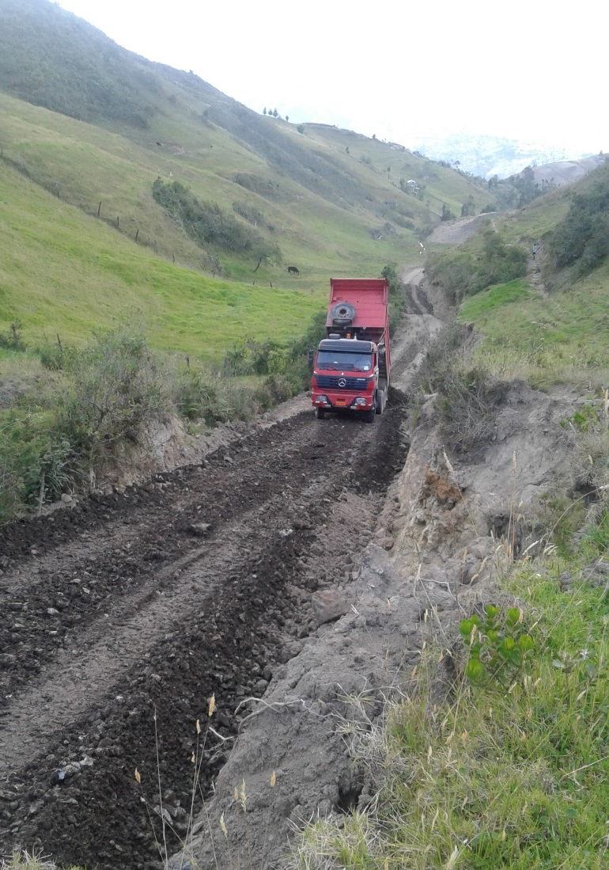
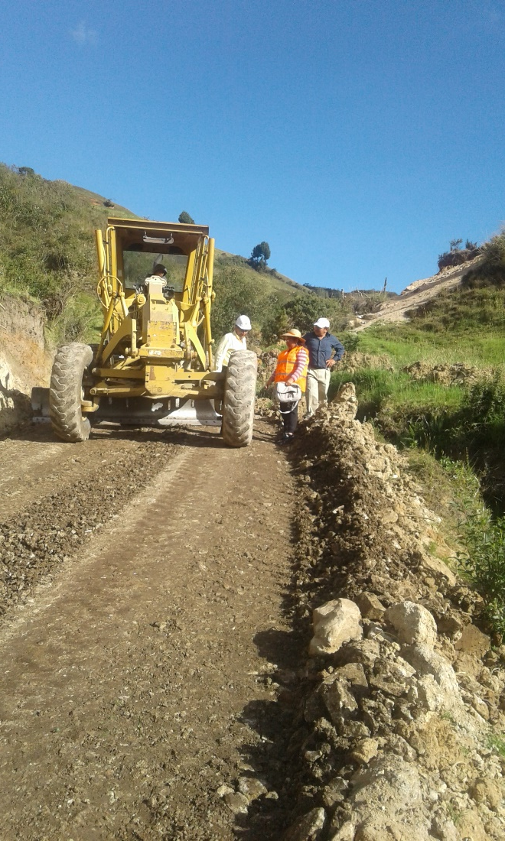
GASTOS DE INVERSIÓN
MANTENIMIENTO VIAL TASA SOLIDARIA 2016
$ 52,776.30

Slide 18
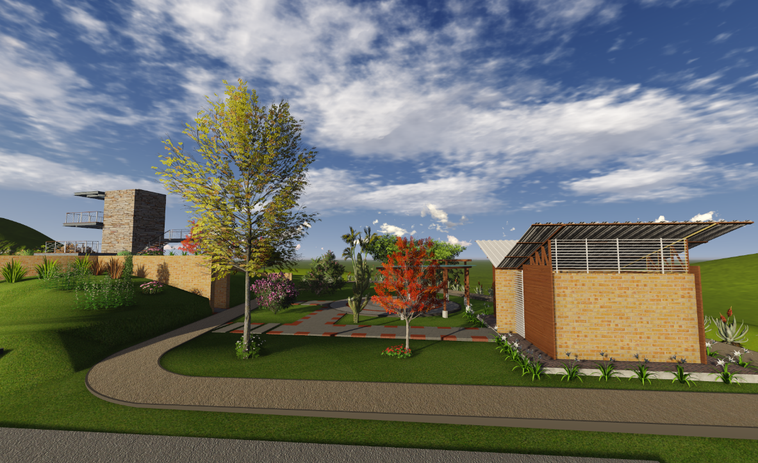
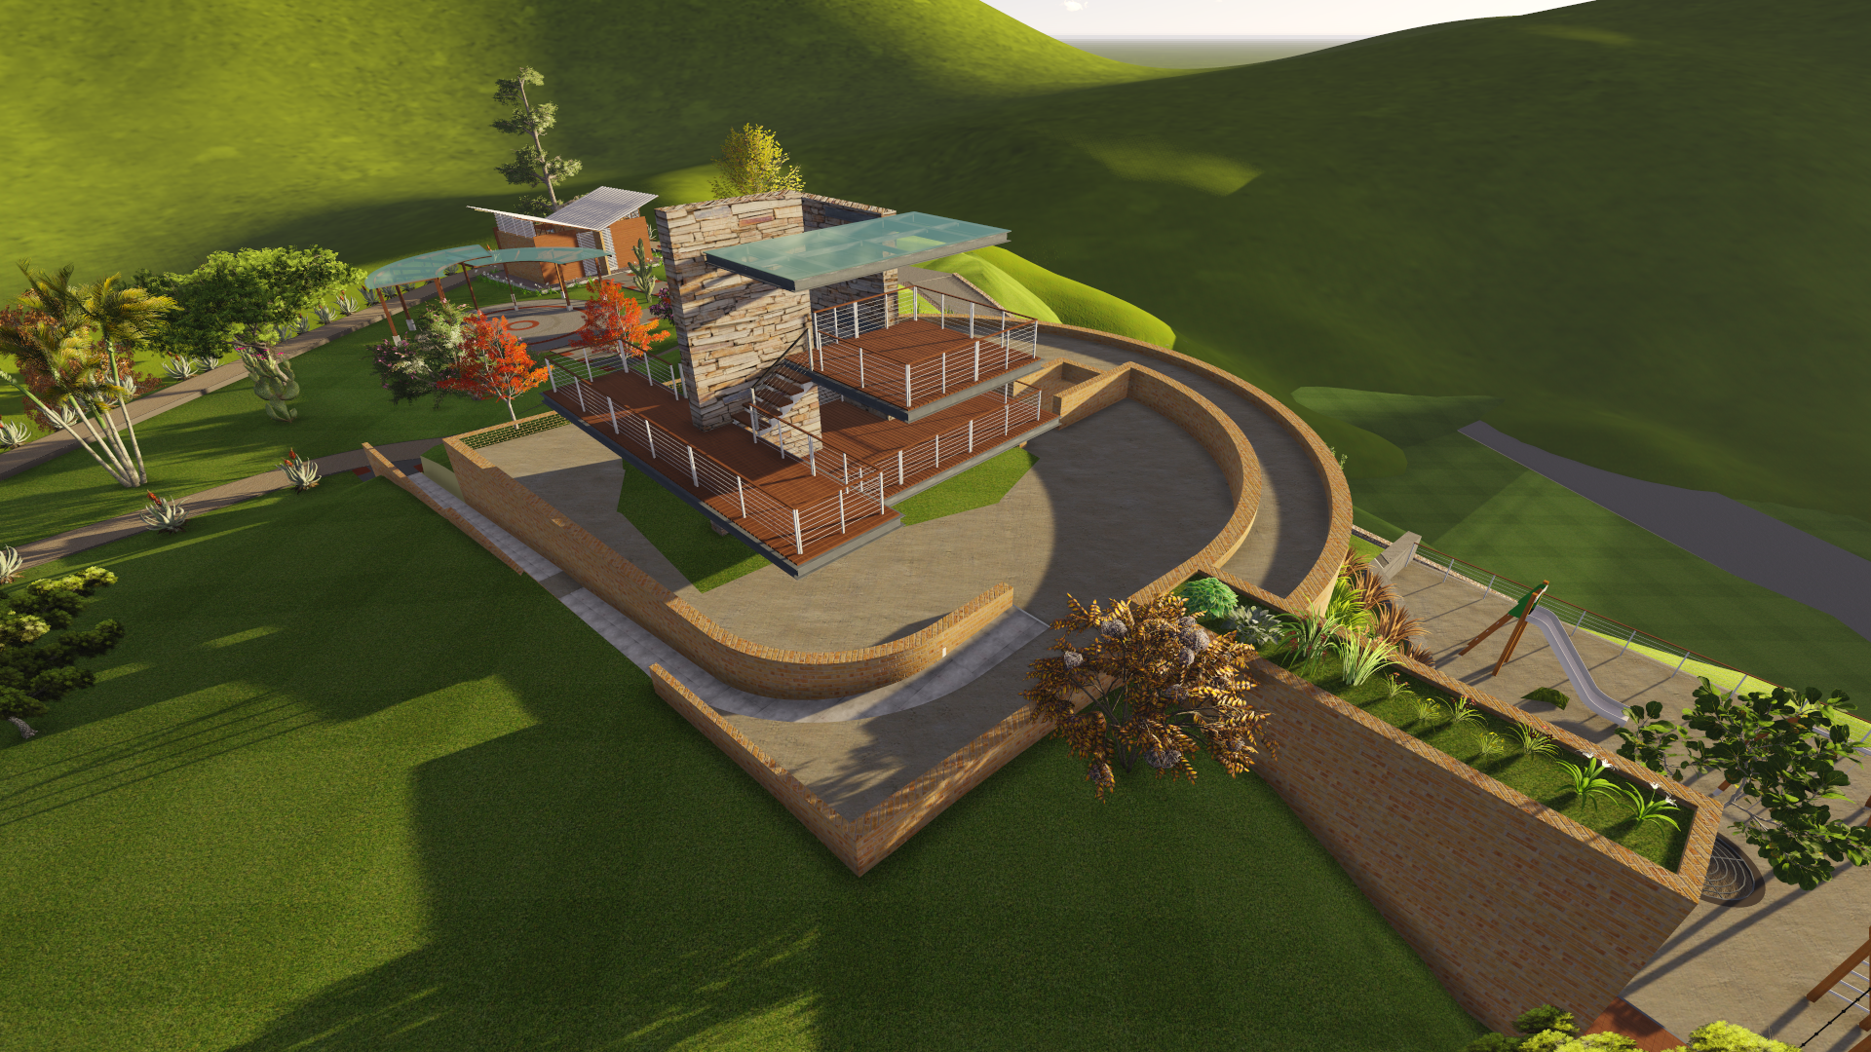
GASTOS DE INVERSIÓN
Estudios de Consultoría para la Remodelación de la Cabecera Parroquial
ANTICIPO
$ 23,100.00
Total PROYECTO $ 37,620.00

Slide 19
GASTOS DE INVERSIÓN
RESUMEN
BIENES Y SERVICIOS DE INVERSIÓN
  Espectáculos Culturales y Sociales
  Publicidad y Propaganda en Medios
  Arrendamiento: Maquinaria y Equipos
  CONSULTORIAS - ESTUDIOS
$ 40,992.63
OBRAS PUBLICAS
  De transporte y vías
  Construcciones y Edificaciones
$ 85,253.94

Slide 20
GASTOS DE INVERSIÓN
RESUMEN
BIENES DE USO Y CONSUMO DE INVERSIÓN
  Materiales de Construcción
  Herramientas
  Alimentos y bebidas
  Materiales de Aseo
$ 13,379.01
BIENES DE LARGA DURACIÓN
  Mobiliario
  Maquinaria y Equipos
$ 1,261.18
TRANSFERENCIAS Y DONACIONES DE INVERSION
$ 3,525.00
TOTAL GASTOS DE INVERSIÓN
$ 144,411.76

Slide 21
PASIVO CIRCULANTE
RESUMEN DE TOTALES
DEUDA FLOTANTE
  De Cuentas por Pagar
$ 17,515.91
TOTAL DE GASTOS
Gastos Corrientes
Gastos De Inversión
Pasivo Circulante
$ 54,259.77
$ 144,411.76
$ 17,515.91
$ 216,187.44
Elaborado de acuerdo a la Cedula Presupuestaria de Gastos 2016

Slide 22
Proyectos sin Realizar
Construcción de una Bodega y Rejillas de Ingreso en la Casa Parroquial.
Implementación de Servicios Sanitarios en el Cementerio Parroquial.
Tercera Etapa de la Casa parroquial, Mirador, áreas verdes, etc.

Slide 23
Gracias

